Slide 1

自然人机交互技术
实验：人脸识别
数字媒体技术系
2019年5月

Slide 2
混合高斯模型
基于PCA的人脸识别
人脸识别是模式识别的一个典型案例，它为模式识别问题研究提供了一个良好的实验平台，所以，众多模式识别的知名专家、学者都在从事人脸识别的研究！
获取人脸图像
特征提取器
人物身份
分类器
后处理器

Slide 3

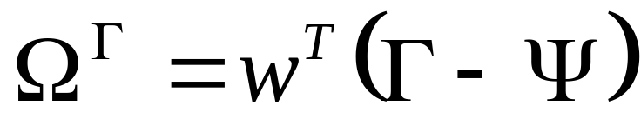
识别阶段
第一步：将待识别的人脸图像 与平均脸的差值脸投影到特征脸空间，得到其特征向量表示：

Slide 4
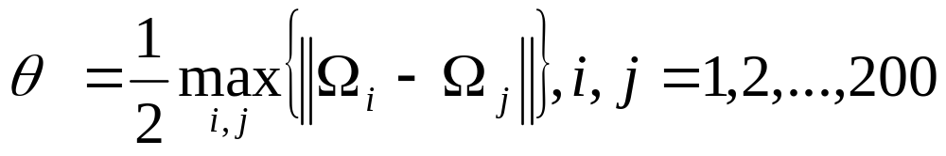
识别阶段
第二步：定义阈值

Slide 5
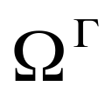
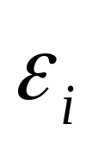
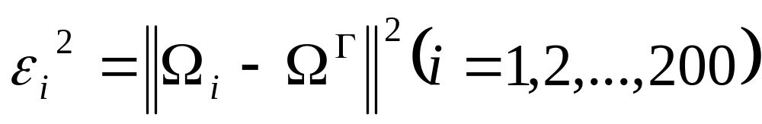
识别阶段
第三步：采用欧式距离来计算 与每个人脸的距离

Slide 6

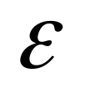
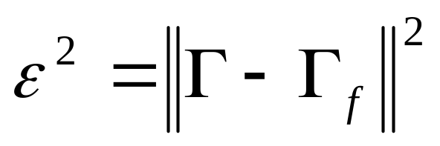
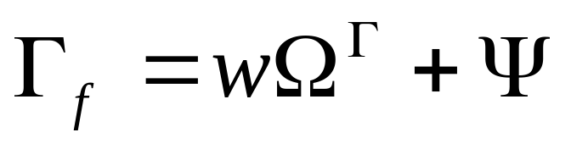
识别阶段
为了区分人脸和非人脸，还需要计算原始图像 与由特征脸空间重建的图像 之间的距离
其中：

Slide 7
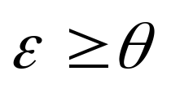
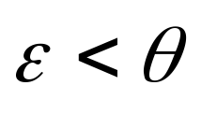

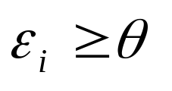
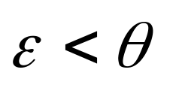
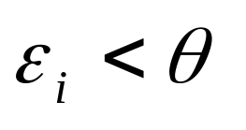


识别阶段
根据以下规则对人脸进行分类：
1)若 ，则输入图像不是人脸图像；
2)若 ，且 ， 则输入图像包含未知人脸；
3)若 ，且 ， 则输入图像为库中第k个人的人脸。
输入的测试图像
在特征空间的比较，找到的识别结果

Slide 8
基于PCA的人脸识别
分训练和测试两个阶段
训练阶段：工程属性中配置的命令行参数为:train
测试阶段：工程属性中配置的命令行参数为:test
部分关键函数
  cvGetTickCount(); cvProjectPCA
  cvEigenDecomposite
  其他详见代码
测试结果判断：输出的测试图像序号和训练测试库中匹配的图像序号是否为同一个人的人脸

Slide 9

cvGetTickCount
当前时间：
cvGetTickCount();
识别开始时间：
timeFaceRecognizeStart = (double)cvGetTickCount();
识别过程时间：
tallyFaceRecognizeTime = 当前时间 – 识别开始时间

Slide 10
cvEigenDecomposite
cvEigenDecomposite()函数作用是将人脸图像通过Eigenface变换矩阵，投射到子空间中
void cvEigenDecomposite( IplImage* obj, int nEigObjs, void* eigInput,int ioFlags, void* userData, IplImage* avg, float* coeffs );
obj Input object. 输入目标
nEigObjs Number of eigen objects. 自选eigen数量
eigInput eigenface向量组成的变换矩阵，数据结构属于IplImage队列，或者根据ioFlag参数值变化的回调函数。
ioFlags Input/output flags.
userData Pointer to the structure that contains all necessary data for the callback functions.
avg Averaged object.
coeffs Calculated coefficients; an output parameter. 这是唯一一个输出，即人脸在子空间的投影

Slide 11
findNearestNeighbor
自定义函数
int findNearestNeighbor
(float * projectedTestFace, float *pConfidence)

